Slide 1
Collecting the City
Inspirerende Samenwerkingen
in co-creatie
Oktober 2022

Slide 2
Wat is co-creatie?

Slide 3
Stella Toonen, PhD-onderzoeker van co-creatiepraktijken verbonden aan King’s College London en Tate Modern, een stadsmuseum met een dagboek. “Het is een collectie van belangrijke dingen die in de stad zijn gebeurd … Een verzameling van alles waarvan we denken dat het de moeite waard is om te bewaren voor de generaties na ons. Echter, evenals dagboeken worden musea vaak door zeer weinig auteurs geschreven. Door de geschiedenis heen waren de mensen die de pen in handen hadden bijna altijd wit, mannelijk en welgesteld,” stelt Toonen. Zij poneert dan ook terecht de vraag: “Hoe zit het met de verhalen van andere mensen in de stad?”
Stella Toonen

Slide 4
Co-Creatie
Gelijkwaardigheid
Co-creatie begint altijd bij een samenwerking op basis van gelijkwaardigheid. Door de regie over een project, tentoonstelling of programma met partners en stadsbewoners te delen, worden zij co-eigenaar van het museum.
Wederkerigheid
Door op gelijke voet samen te werken met partners en stadsbewoners, ontstaat er tweerichtingsverkeer. Co-creatie is een kwestie van geven en nemen, samen leren en gemeenschappelijke problemen oplossen.
Empowerment
Wanneer we partners en stadsbewoners gelijkwaardig en wederkerig benaderen, worden zij gestimuleerd om vanuit de kracht van de gemeenschap te beslissen over welke verhalen zij willen vertellen en hoe zij die willen vertellen.
Belonging
Door hun betrokkenheid bij een project, tentoonstelling of programma hopen we dat partners en stadsbewoners zich uiteindelijk onderdeel voelen van een groter geheel – het museum en in die zin het verhaal en de geschiedenis van de stad.

Slide 5
Vrouwen van Nieuw-west
2018-2020
Ism Pakhuis de Zwijger

Slide 6
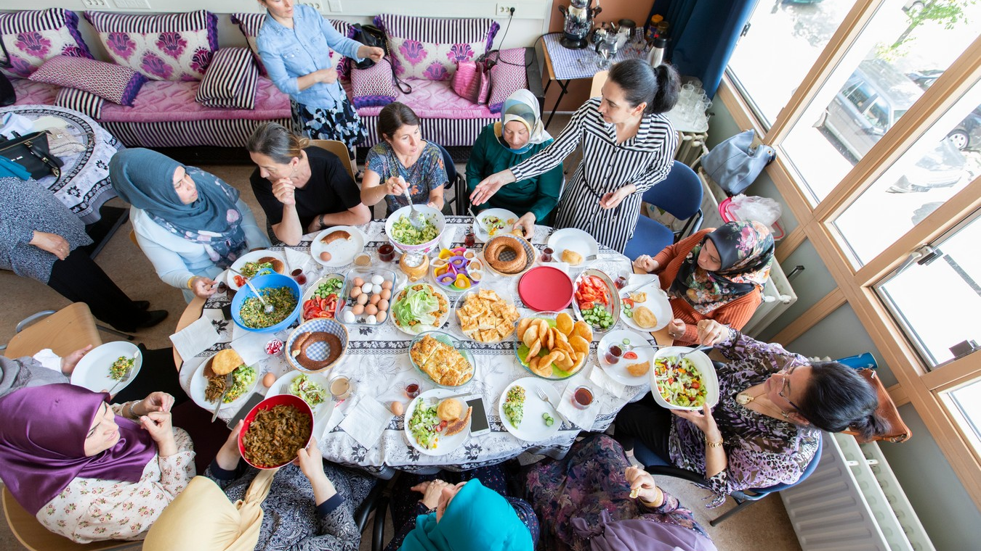

Slide 7
Presentaties
11 Buurttentoonstellingen
Buitenexpositie op 8 plekken in de stad
Tentoonstelling in het Amsterdam Museum
Impact
Vrouwenagenda in het Stadsdeel
Langdurige samenwerking met meerdere emancipatie- en buurtcentra
Empowerment voor de vrouwen die deelnamen
Vervolg in stadsdelen (op uitnodiging!) Noord en Zuidoost

Slide 8
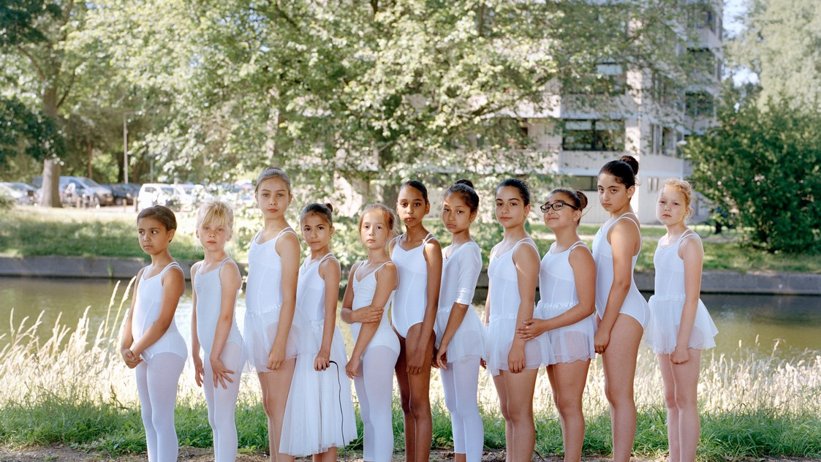

Slide 9
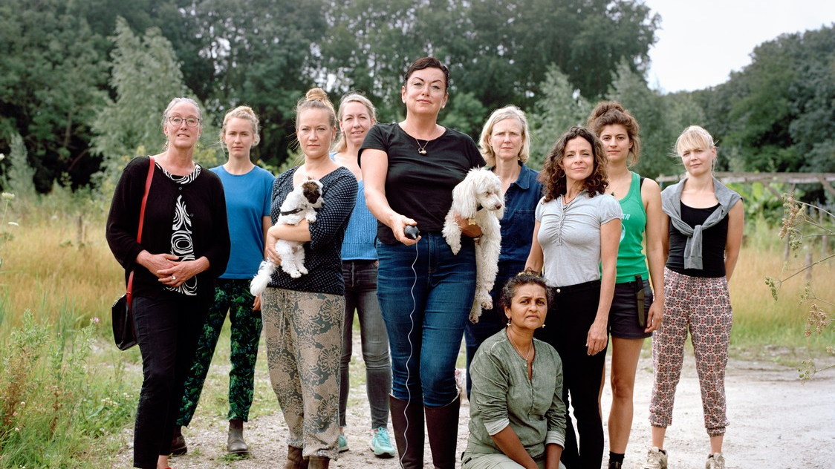

Slide 10
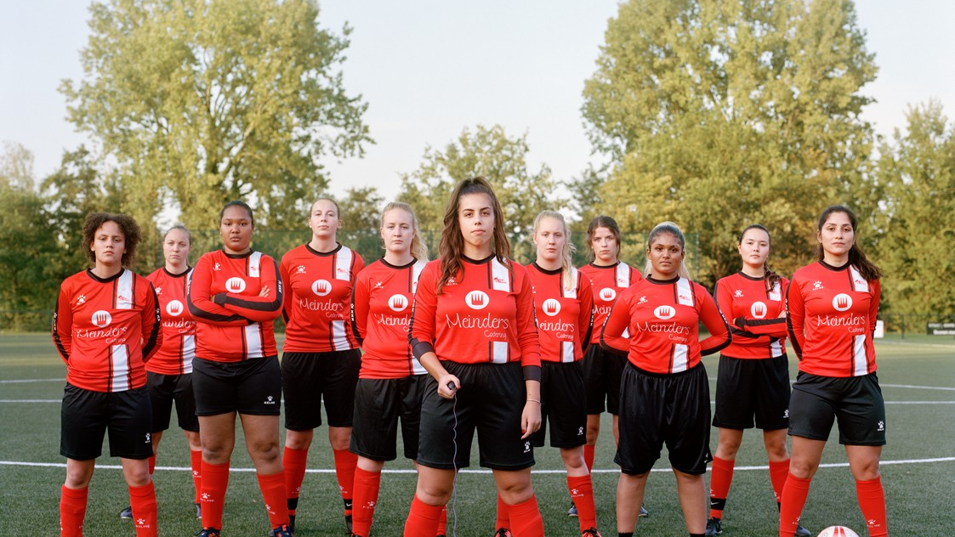

Slide 11
Jacob Geel Museum
2020-2021
Ism Buurtbewoners en kunstenaars

Slide 12
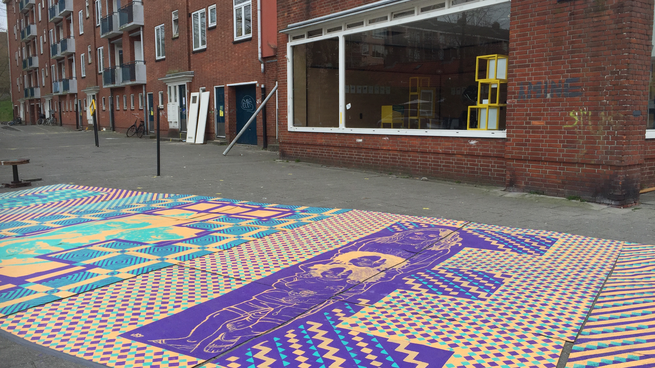

Slide 13
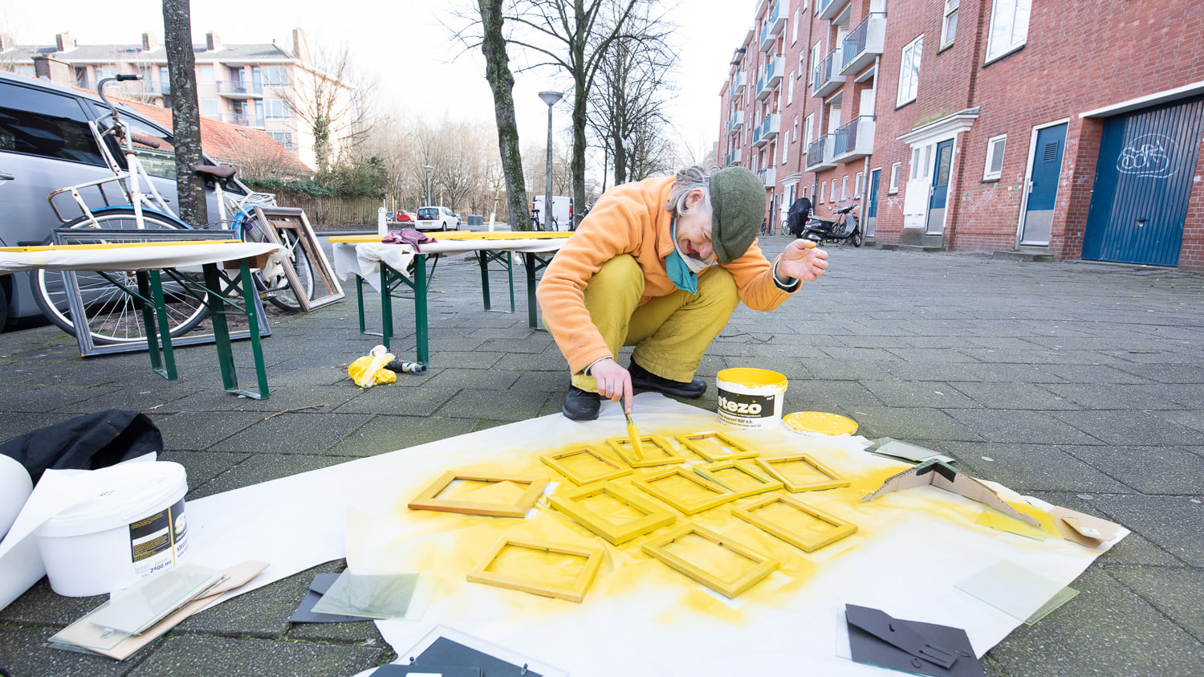

Slide 14
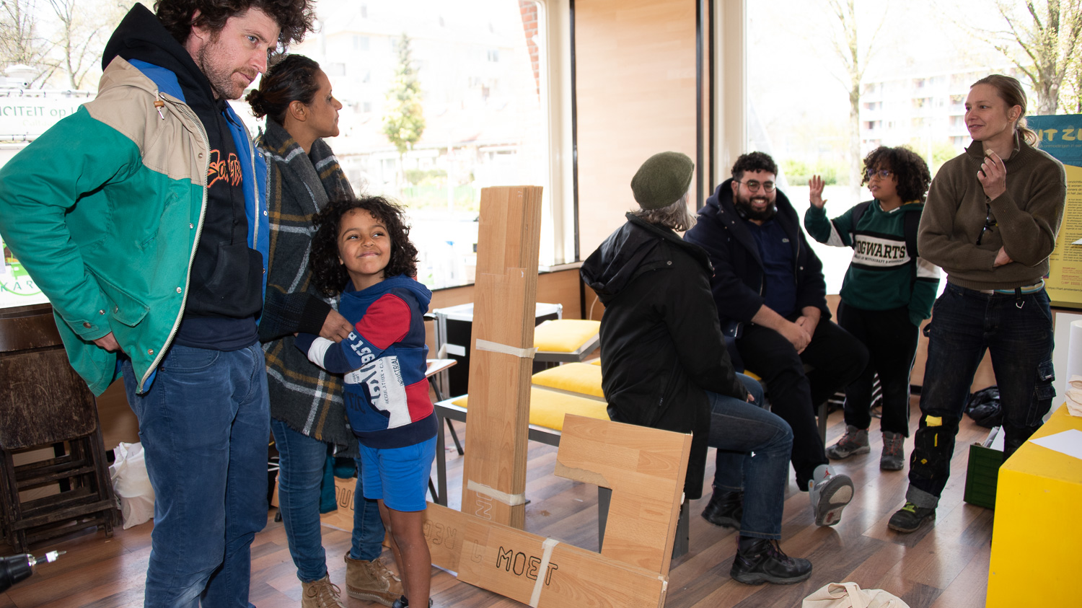

Slide 15
Presentaties
2 Buurttentoonstellingen
  In voormalig kapperszaak
  In leegstaand appartementencomplex
Tentoonstelling in het Amsterdam Museum
Impact
Bewustwording gentrificatie
Langdurige samenwerking met meerdere buurtbewoners en kunstenaars
Afsluiting van een moeilijke periode en afscheid van een buurt

Slide 16
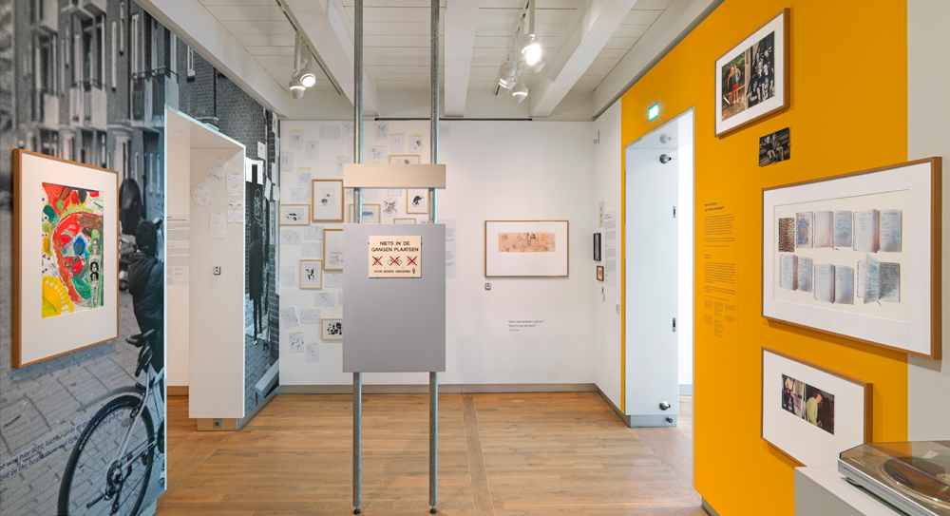

Slide 17
Vliegramp in de Bijlmer, 30 jaar
2022
Ism Imagine IC en CBK Zuidoost

Slide 18
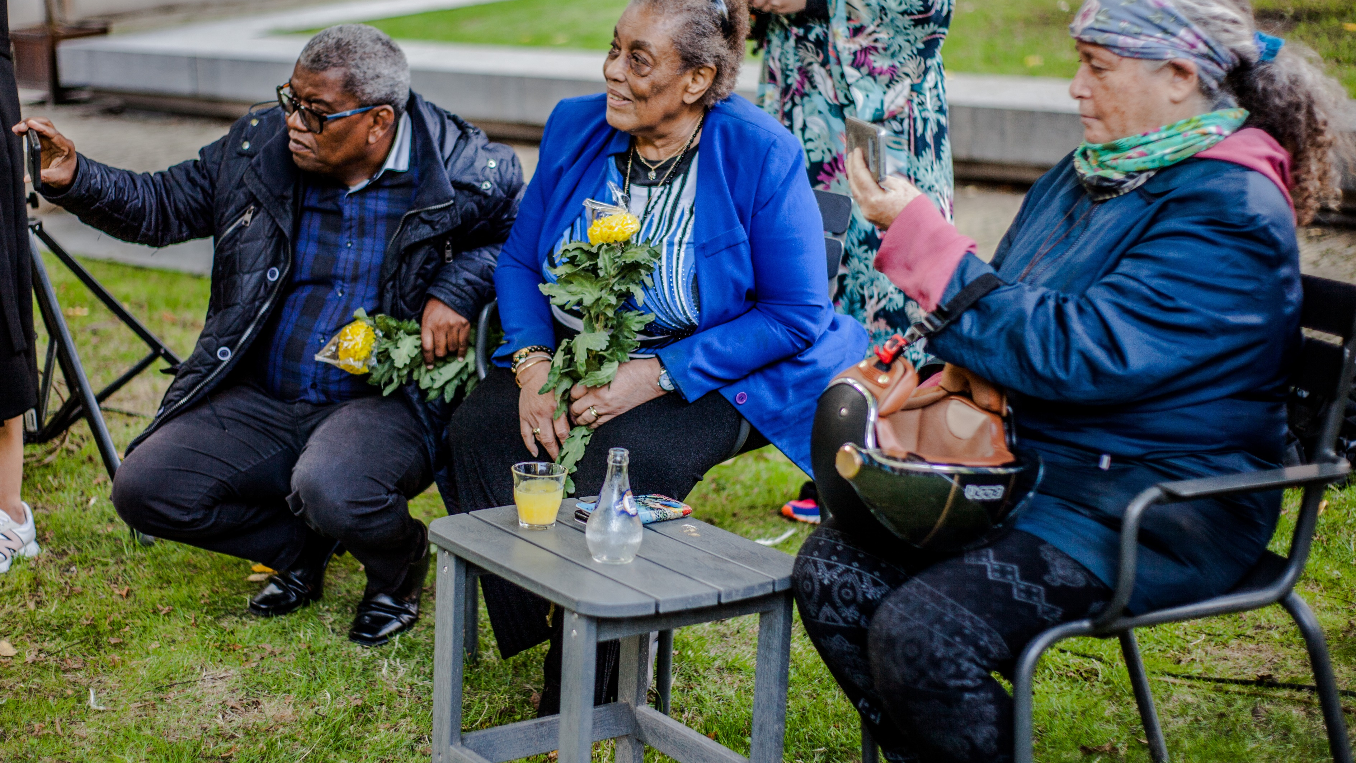

Slide 19
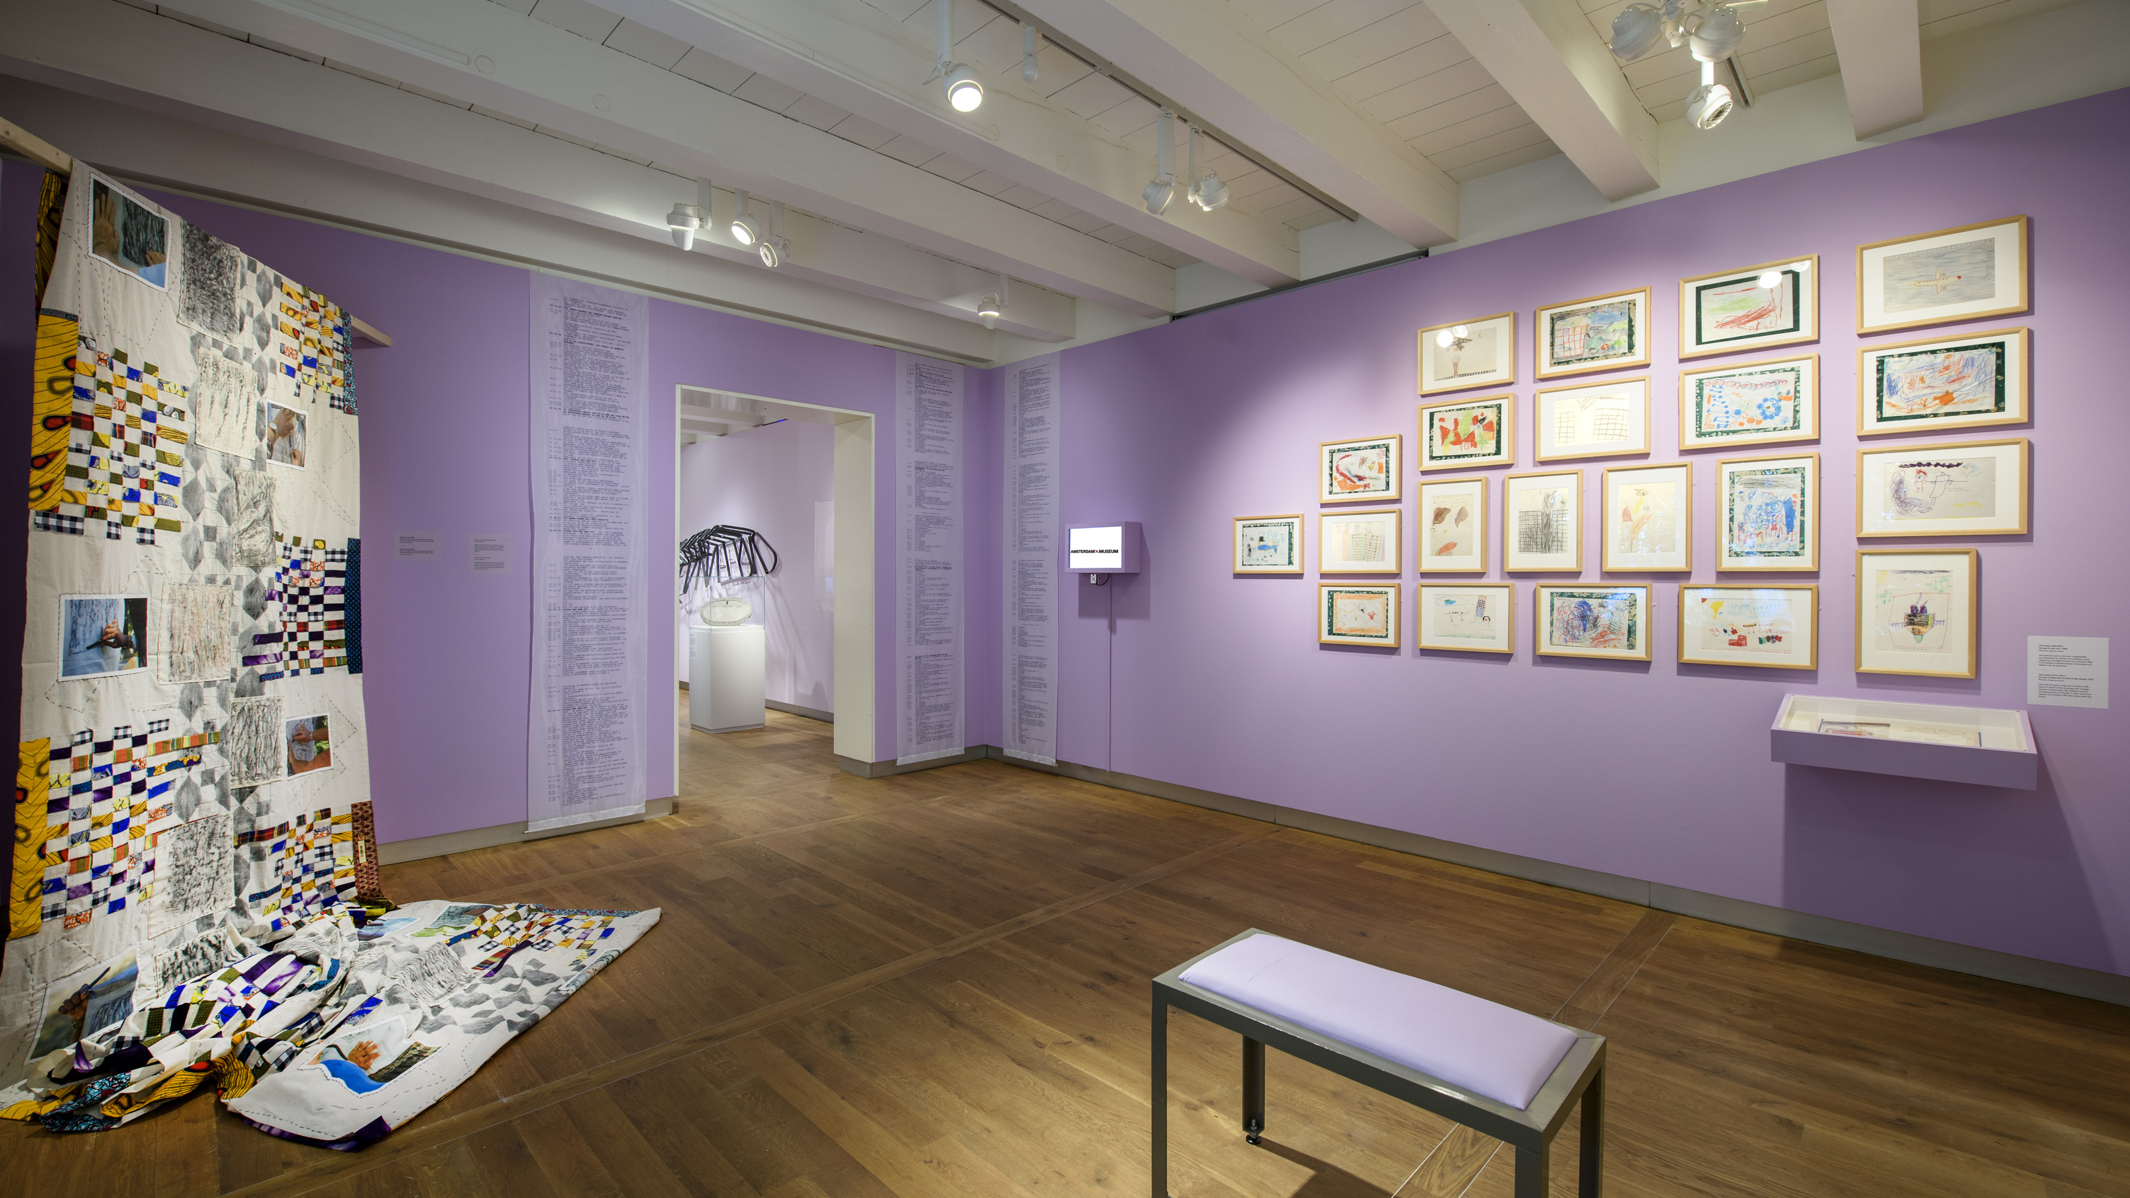

Slide 20
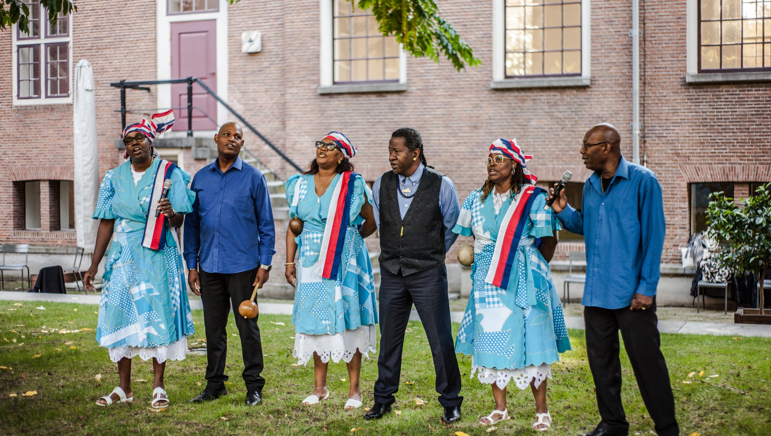

Slide 21
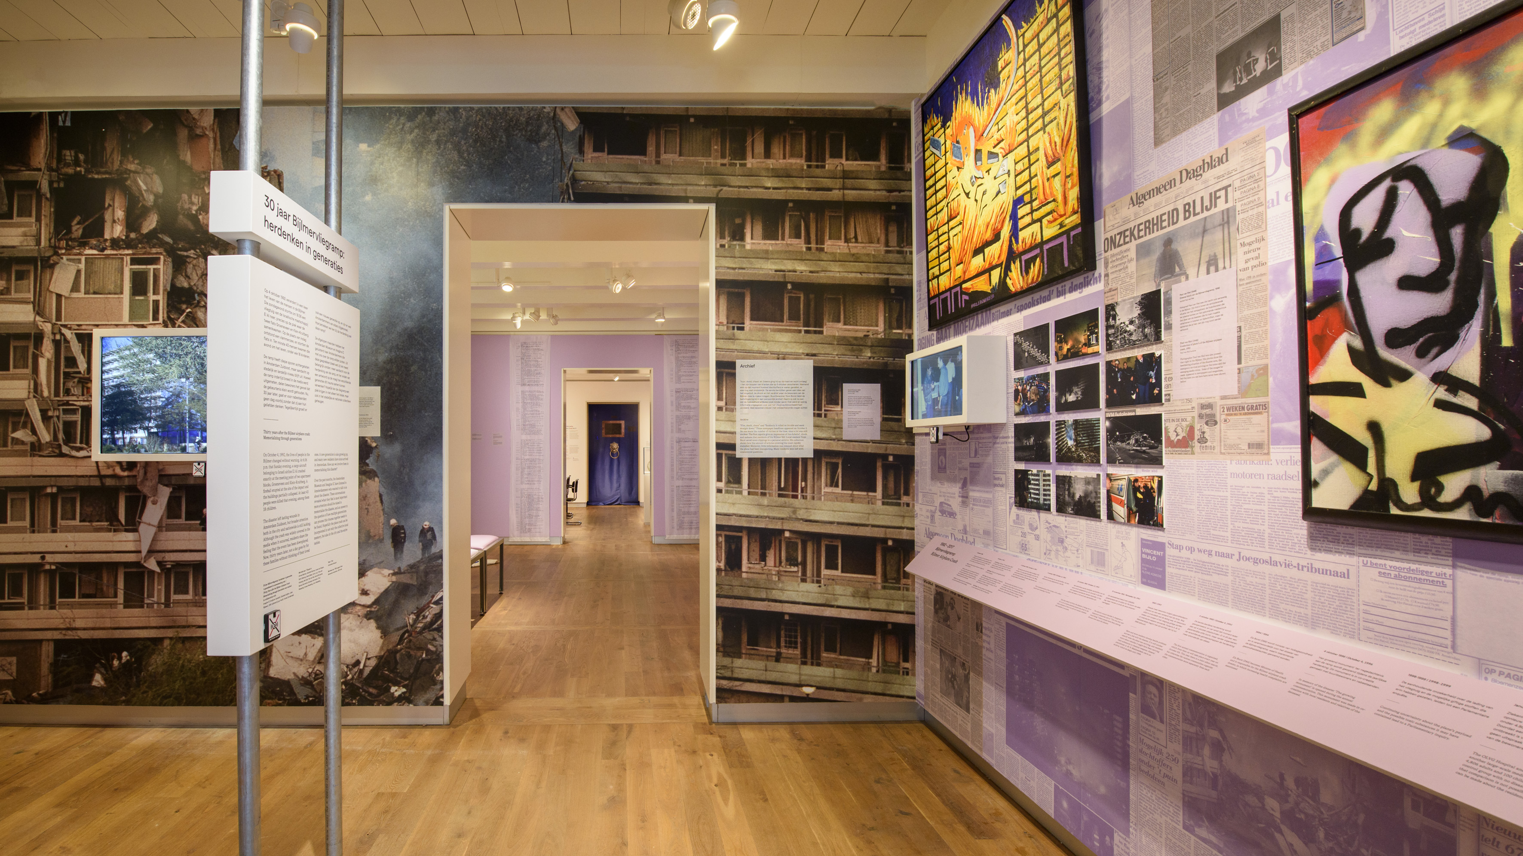

Slide 22
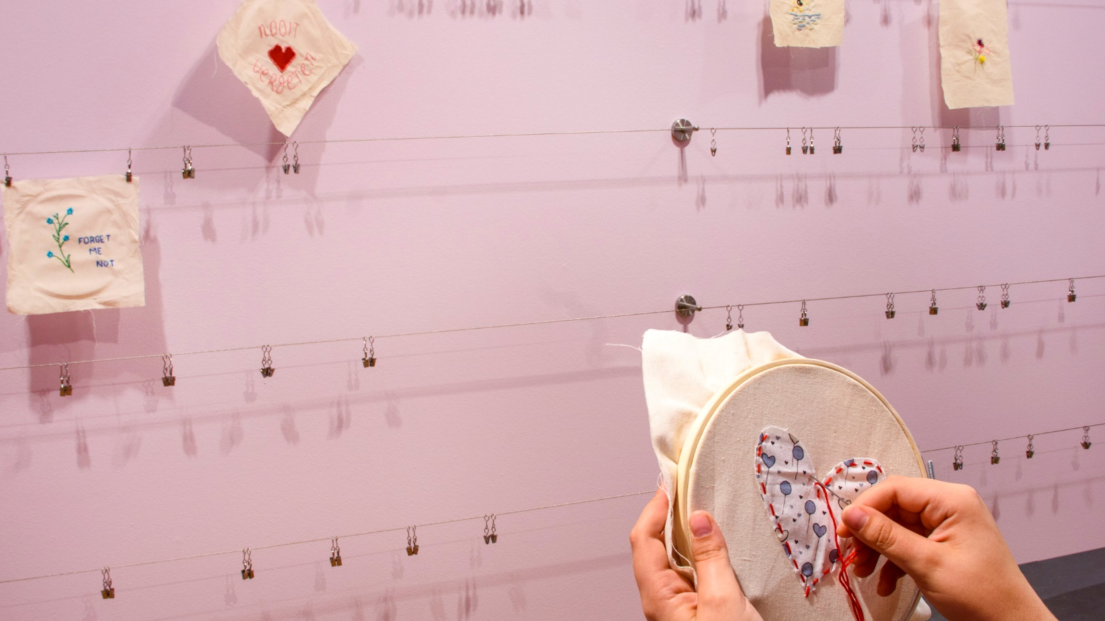

Slide 23
Presentaties
6 Stadsgesprekken met in totaal 150 deelnemers
1 Nieuw werk van kunstenaar Fatric Bewong
Tentoonstelling in het Amsterdam Museum
Tentoonstelling in Imagine IC
Impact
Bewustwording stadsbreed en nationaal
Waardering voor nabestaanden en overlevers van de ramp
Een stap in de juiste richting voor het helingsproces

Slide 24
Gonca Yalçıner
Manager Educatie en Participatie
Amsterdam Museum
T +31 20 5231794
M +31 64 8634 610
E g.yalciner@amsterdammuseum.nl

